Slide 1


Wébinaire Covoiturage du 30 juin 2023
Schéma départemental des mobilités

Slide 2
Une démarche participative
Les bassins de vie et de mobilité ont été sollicités sur les besoins du territoire au droit de l’espace public départemental afin d’établir un diagnostic partagé :
Un questionnaire et une cartographie participative en mai/juin 2022 en ligne et largement diffusés =>Près de 3 600 réponses sur le questionnaire.
Etablissement d’un panel représentatif de 50 Loirétains et Loirétaines, production de 15 monographies individuelles représentatives des usages en matière de mobilité sur le territoire
Réalisation de 11 entretiens avec les EPCI pour prendre connaissance des démarches engagées en termes de mobilité et ainsi alimenter le diagnostic. La Région a également été interviewée en tant qu’AOM (Autorité Organisatrice de la Mobilité).
Organisation de cinq ateliers territoriaux en juillet 2022 pour travailler avec les territoires et les usagers pour amorcer la phase de propositions
Attribution par l’ADEME d’une subvention à hauteur probablement de 50 % du montant HT, soit une participation de l’ordre de 25 948 € pour un coût d’étude de 65 274 €TTC.

Slide 3

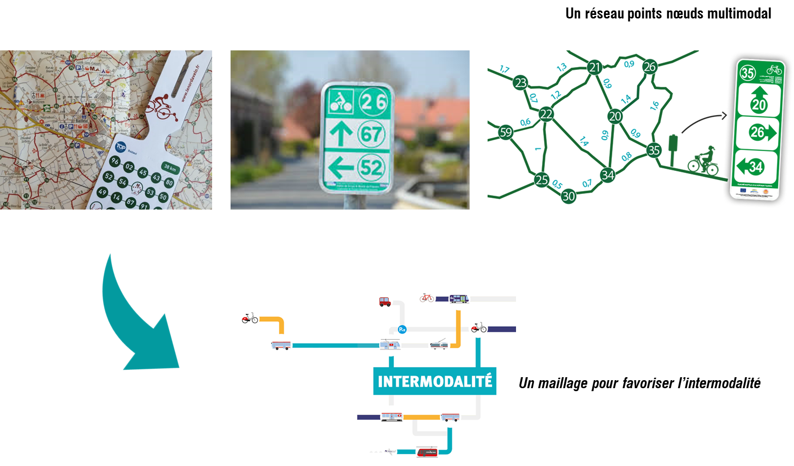
La Stratégie, un schéma de mobilités
Mise en œuvre d’un réseau point-nœuds multimodal (PNM) organisé notamment autour d’un système vélo à développer par l’aménagement d’itinéraires cyclables (structurants, secondaires et réseau points nœuds), la formation à la pratique du vélo, l’accompagnement des collégiens à l’usage du vélo et le développement des services vélo (stationnement, ateliers de réparations, aide à l’achat, …).
Création de pôles multimodaux au sein du réseau points-nœuds (environ 62 points multimodaux sont définis à ce stade), et qui seront adaptés en fonction des besoins locaux, en lien avec les collectivités locales (transports collectifs, covoiturage, abris sécurisés vélos, services de mobilité etc…).
Développement de lignes de covoiturage structurantes garantissant un haut niveau de service
Les 5 axes principaux de la mobilité sont déclinés autour d’un programme de 39 actions :
  Axe 1 - La mobilité douce
  Axe 2 - La mobilité partagée
  Axe 3 - La mobilité propre
  Axe 4 - La mobilité évitée
  Axe 5 - L’animation et la sensibilisation

Slide 4
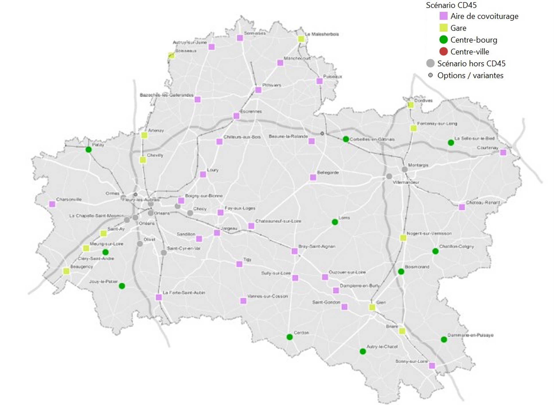
Le maillage de points-nœuds multimodaux
62 points-nœuds
29 aires de covoiturage
12 gares
11 centres-bourgs
10 scénario hors CD45
2 options/variantes

Slide 5
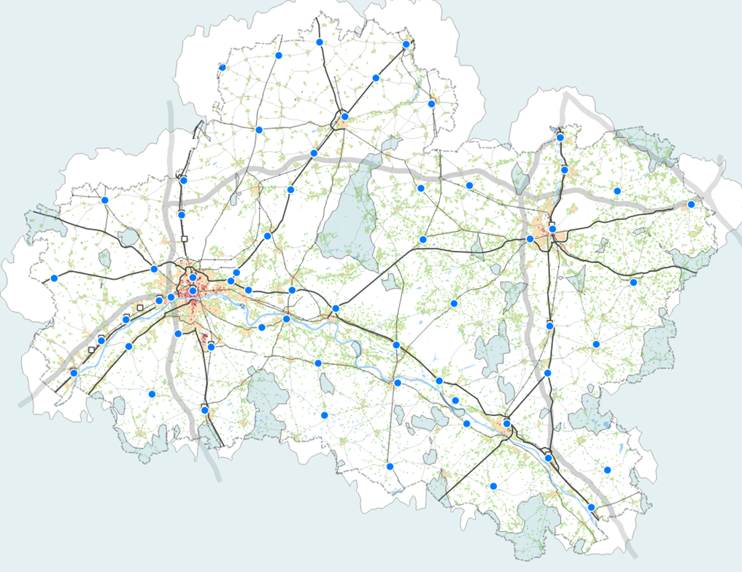
Le maillage de points-nœuds multimodaux
97% des habitants du Loiret à moins de 10 km

Slide 6
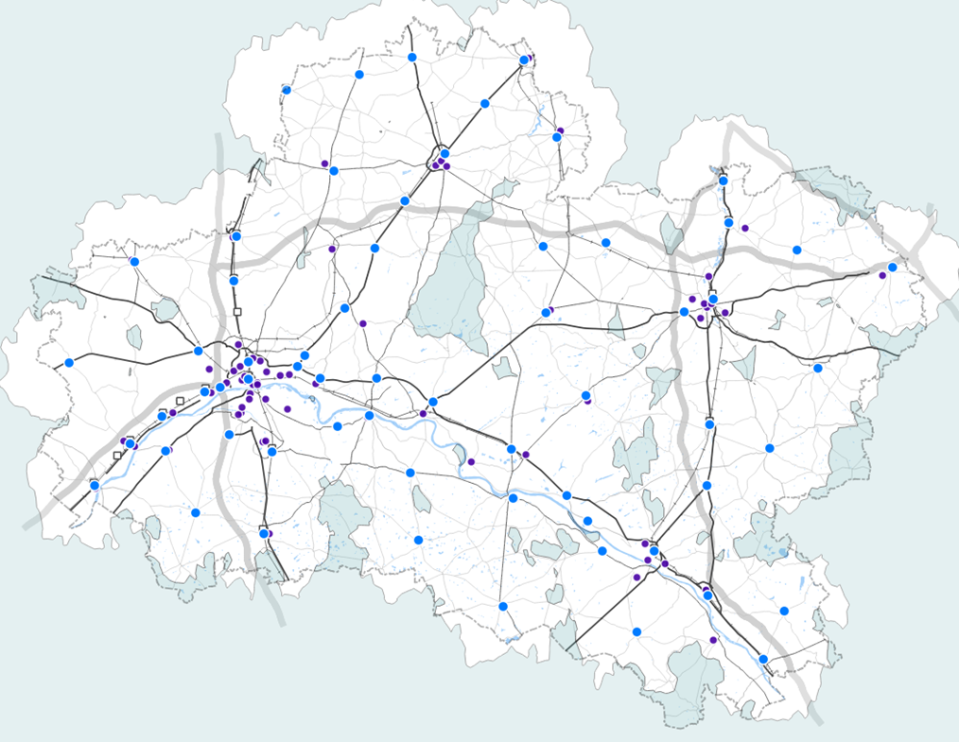
Le maillage de points-nœuds multimodaux
Desserte des collèges
100% des collèges à moins de 10 km
Notes:
Préciser que certains colleges sont cachés par des points noeuds

Slide 7
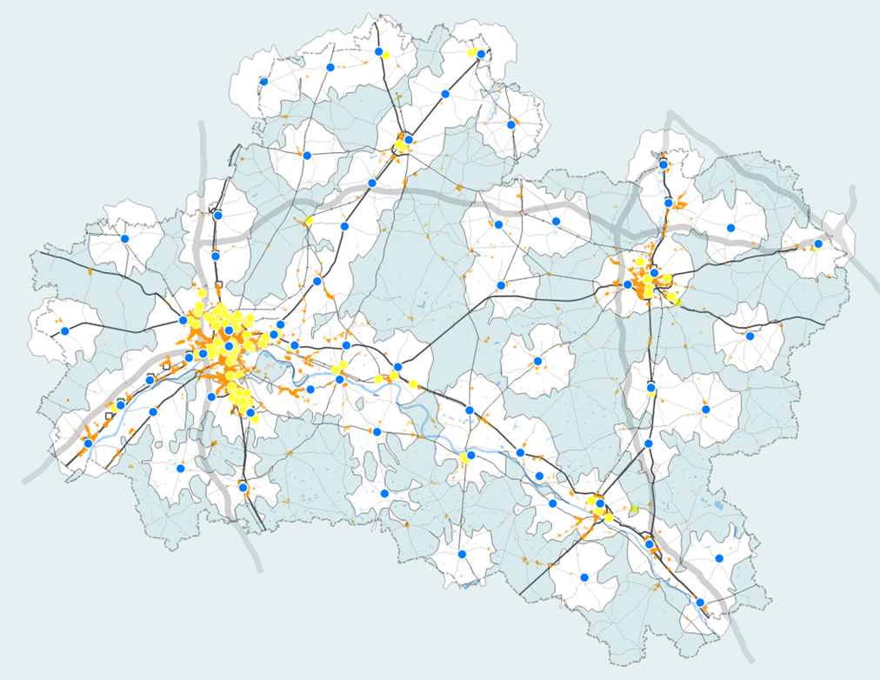
Le maillage de points-nœuds multimodaux
Desserte des entreprises et services
95% des entreprises de plus de 20 employés moins de 6 km

Slide 8
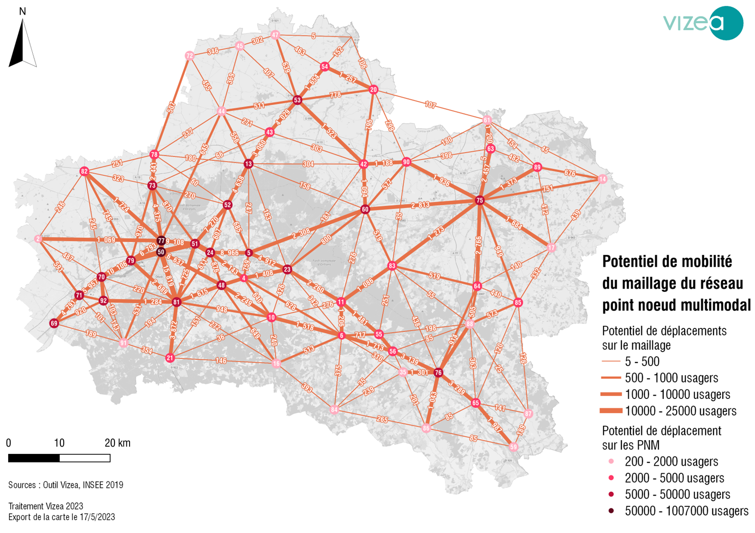
Le maillage de points-nœuds multimodaux
Potentiel d’usage du maillage
> 50 000 usagers

Slide 9
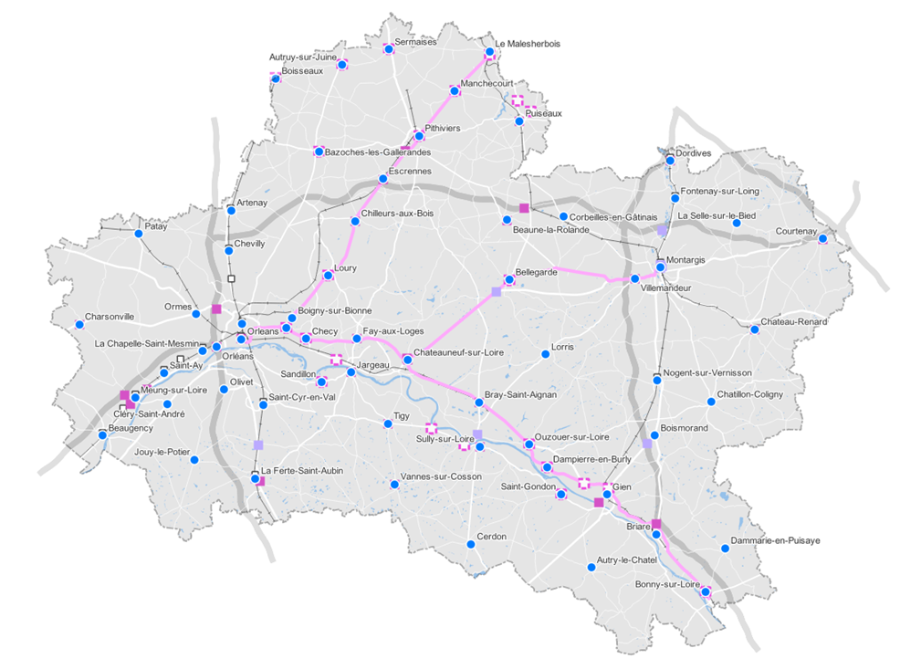

Les liaisons pressenties
Réseau de covoiturage projeté
Un maillage d’aires existantes et en projet
Des lignes à expérimenter

Slide 10
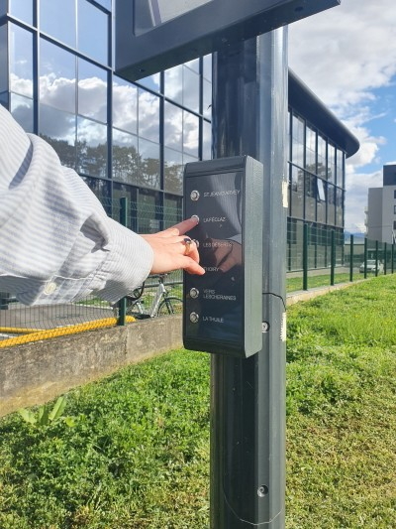
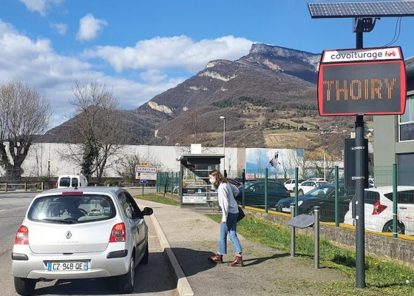


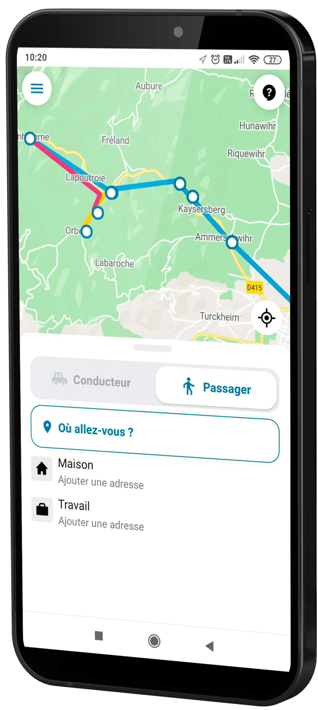
Les liaisons pressenties
Réseau de covoiturage projeté
Le service
Lignes de covoiturage
Arrêts de covoiturage
Les acteurs
Exemple de panneau lumineux à Chambéry
Notes:
https://www.lagnieu.fr/content_page/item/331-les-ligne-covoit-ici-lignes-de-covoiturage-quotidien.html

Slide 11
Les liaisons pressenties
Réseau de covoiturage projeté
Trajets garantis en heure de pointe (Grenoble Alpes Métropole)
Une communication numérique avantageuse (Rennes Métropole)
Multimodalité vélo + covoiturage en milieu rural (Plaine de l’Ain)

Slide 12
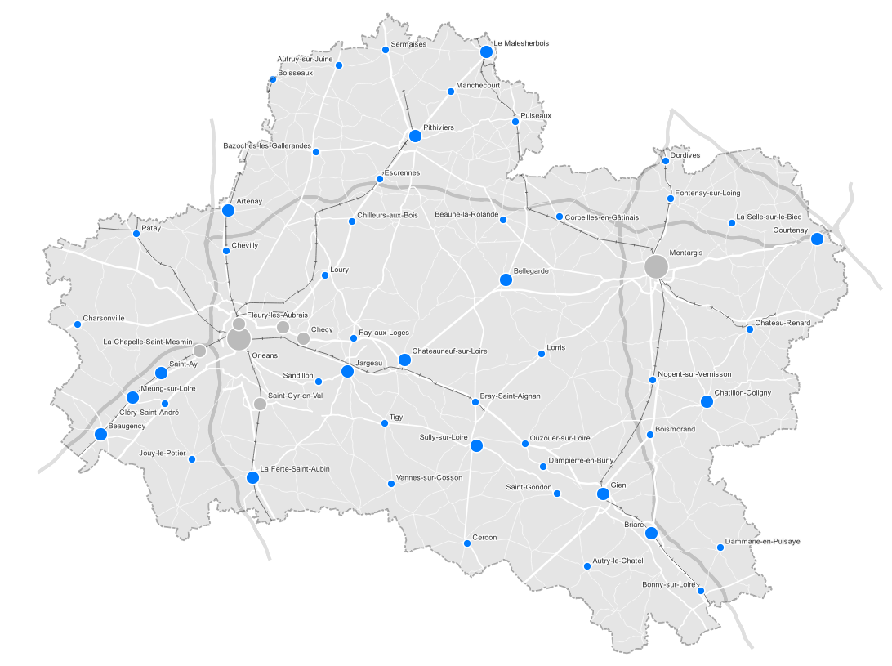


Les typologies de points-nœuds multimodaux
Hiérarchisation en 3 niveaux
Pôle urbain interdépartemental
Pôle urbain local ou départemental
Pôle rural
Agglomération de Montargis et Métropole d’Orléans
Département du Loiret
Pole urbain interdépartemental
Pole urbain local ou départemental
Pole urbain local ou départemental
Pôle rural
Notes:
Pôle départemental
Milieu urbain dense
Pôles générateurs de flux majeurs
Connexions avec des services transports collectifs forts
Accès important modes actifs et cars
Pôle urbain local
Milieu urbain dense ou périurbain
Pôles générateurs de flux moyens
Accès important modes actifs et cars
Pôle rural
Milieu peu dense / rural
Secteur résidentiel
Proximité réseau modes actifs et/ou cars
Secteur enclavé ou mal desservi

Slide 13
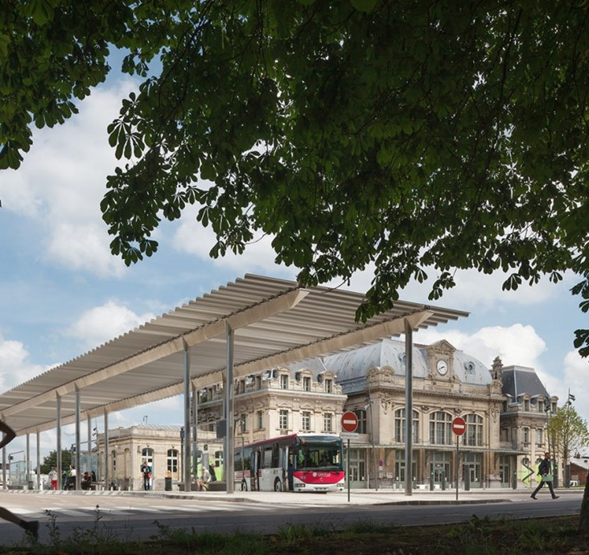
Les typologies de points-nœuds multimodaux
Définition des services à apporter
Une offre de services minimum
Pôle urbain inter-départemental
Stationnement vélo sécurisé
Espace multiservices
Toilettes / point d’eau
Guichet d’information sur l’offre de mobilité
Une desserte minimum
Réseau cyclable
Train
Covoiturage
Bus / car

Slide 14
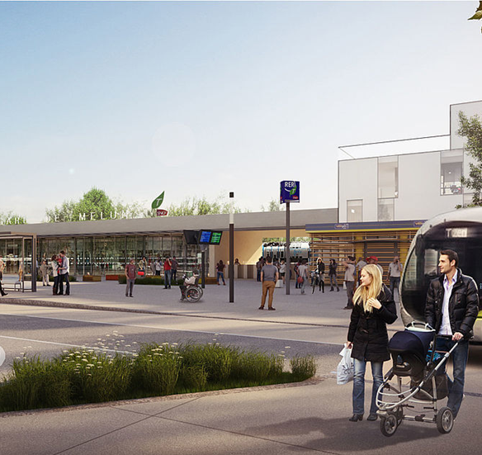
Les typologies de points-nœuds multimodaux
Définition des services à apporter
Une offre de services minimum
Pôle urbain local ou départemental
Stationnement vélo sécurisé et équipements de réparation en libre-service
Abri bus / covoiturage
Multiservices :
toilettes / point d’eau et mobilier d’attente
Une desserte minimum
Réseau cyclable
Bus / car

Slide 15
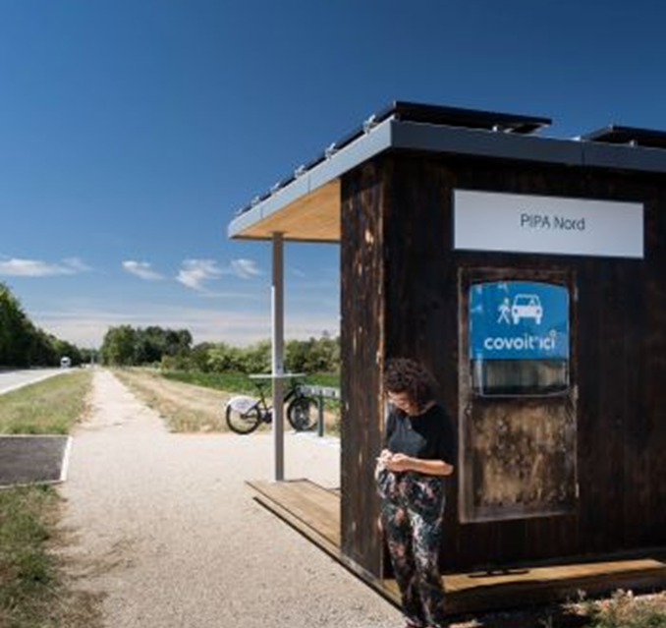
Les typologies de points-nœuds multimodaux
Définition des services à apporter
Une offre de services minimum
Pôle rural
Stationnement vélo sécurisé et équipements de réparation en libre-service
Abri bus / covoiturage
Toilettes / point d’eau
Point d’information sur l’offre de mobilité (mobilier ou guichet)
Une desserte minimum
Réseau cyclable local
Bus / car

Slide 16
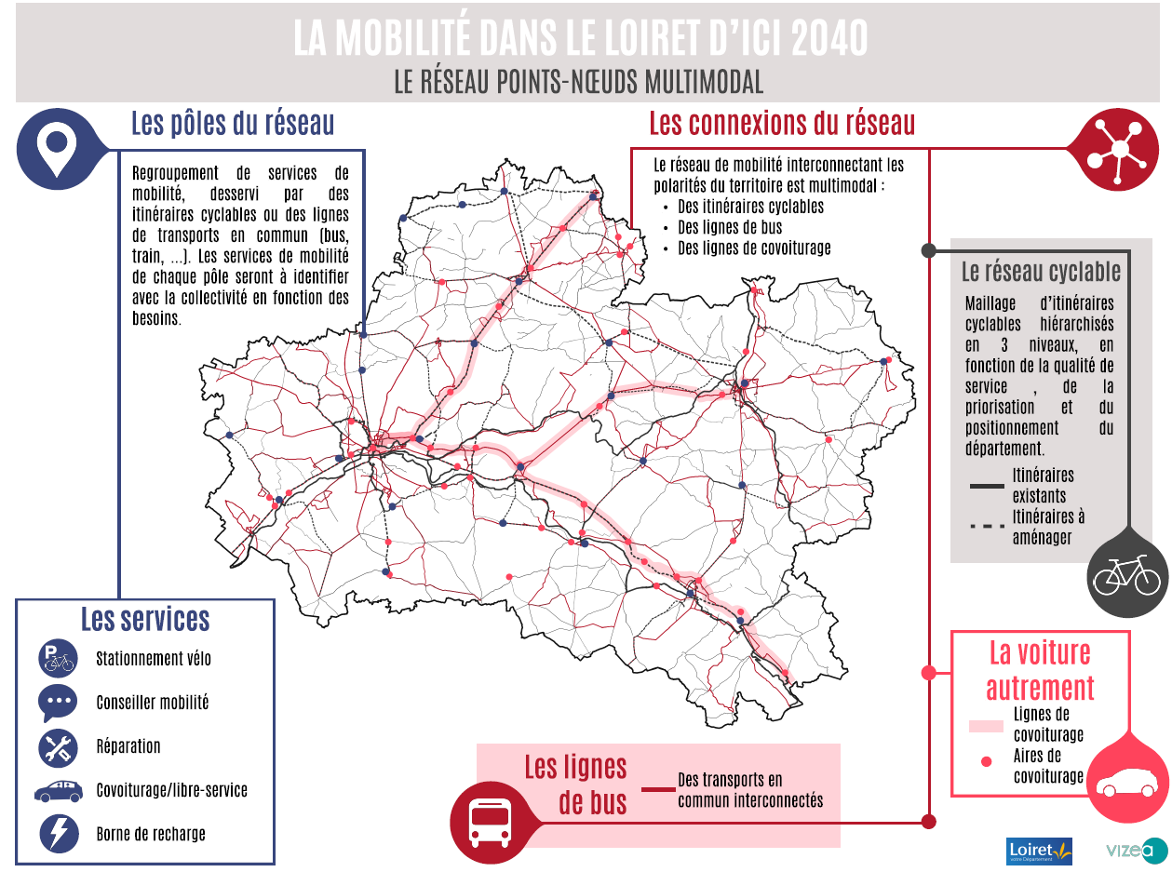
La Stratégie, développement de lignes de covoiturage
Les objectifs
Maillage territorial continu
Juste effort des investissements
Simplicité et lisibilité
Massification des moyens
Boite à outils mobilisable

Slide 17
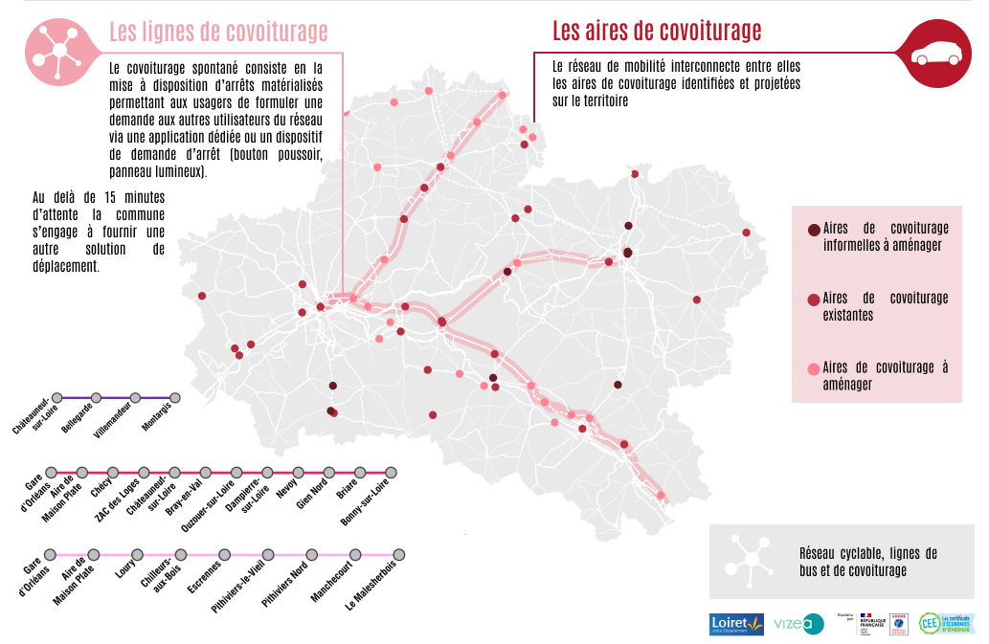
La Stratégie, développement de lignes de covoiturage

